Slide 1




Добрый и злой атом

Slide 2



Энергия

Slide 3

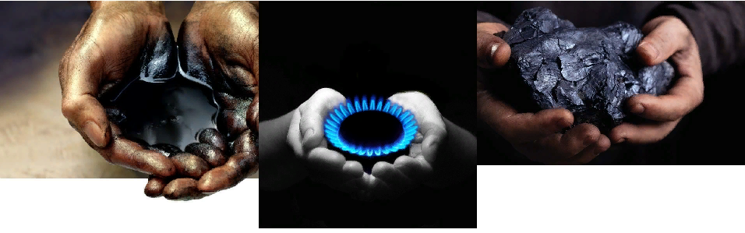
Откуда берется энергия?
Полезные ископаемые
НЕФТЬ
ГАЗ
УГОЛЬ

Slide 4
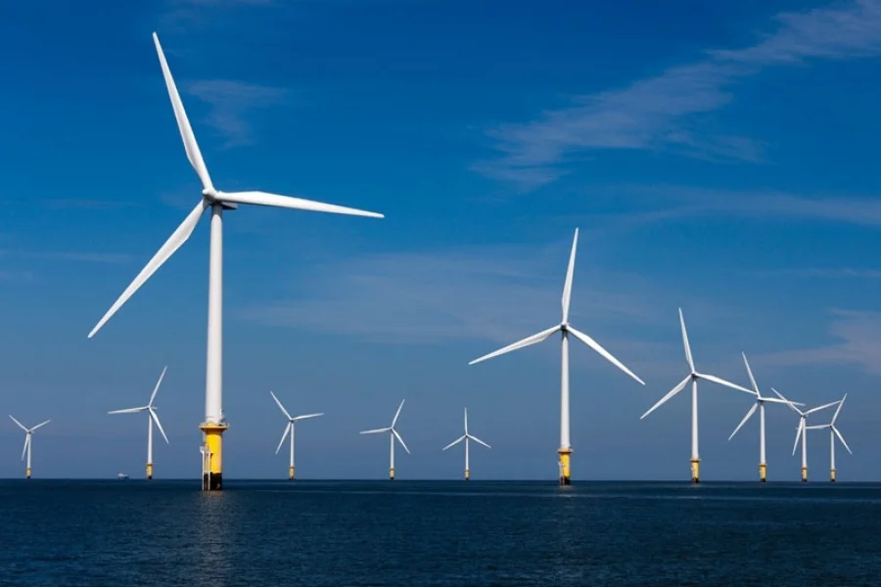
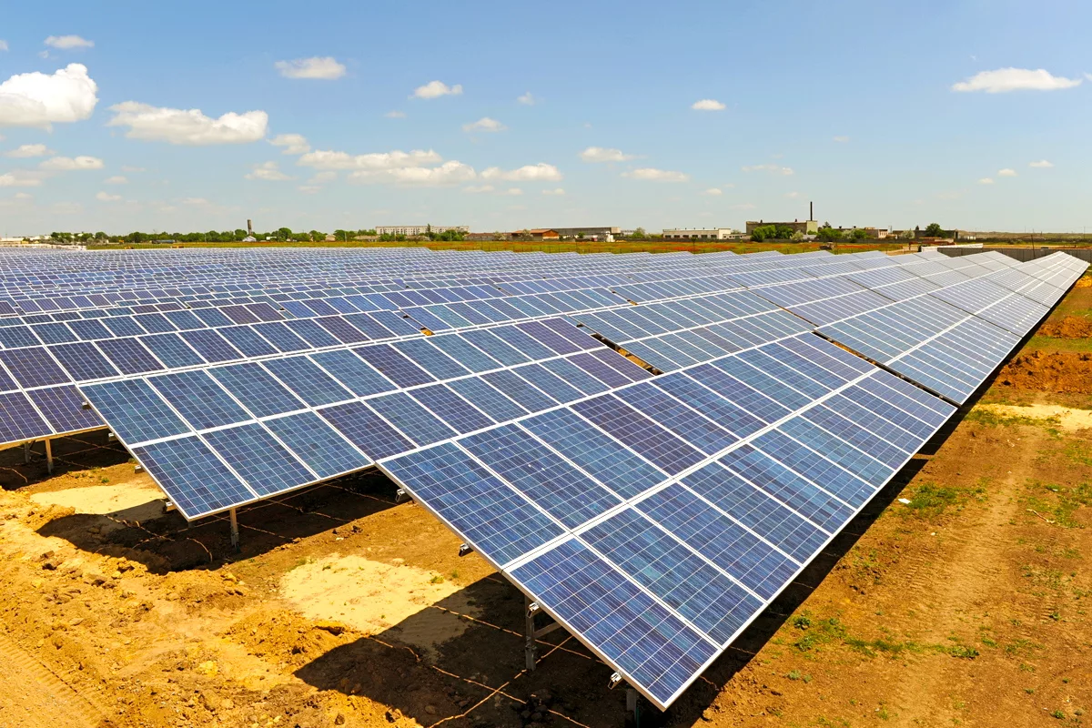
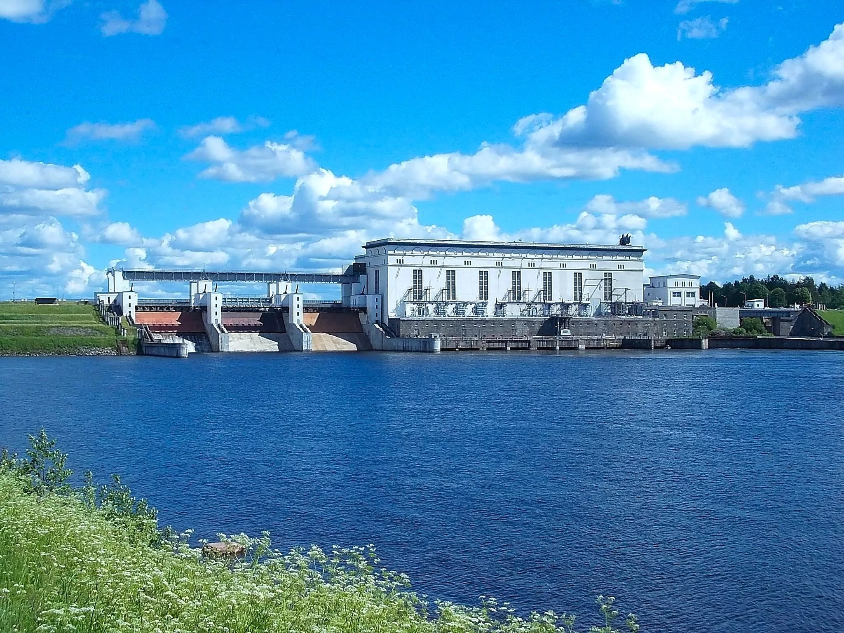
природа
ВЕТЕР
СОЛНЦЕ
ВОДА

Slide 5
ФИЗМИНУТКА
РАЗ, ДВА – ЛЕТИТ РАКЕТА (Руки вытянуты вверх)
ТРИ, ЧЕТЫРЕ – САМОЛЁТ( Руки в стороны)
РАЗ,ДВА – ХЛОПОК В ЛАДОШИ ( Хлопаем в ладоши)
А ПОТОМ НА КАЖДЫЙ СЧЁТ. (Шагаем на месте)
РАЗ, ДВА, ТРИ, ЧЕТЫРЕ - (Хлопаем в ладоши)
РУКИ ВЫШЕ, НОГИ ШИРЕ.(Рук вверх-вниз)
РАЗ, ДВА, ТРИ, ЧЕТЫРЕ - (Хлопаем в ладоши)
И НА МЕСТЕ ПОХОДИ.(Шагаем на месте)

Slide 6
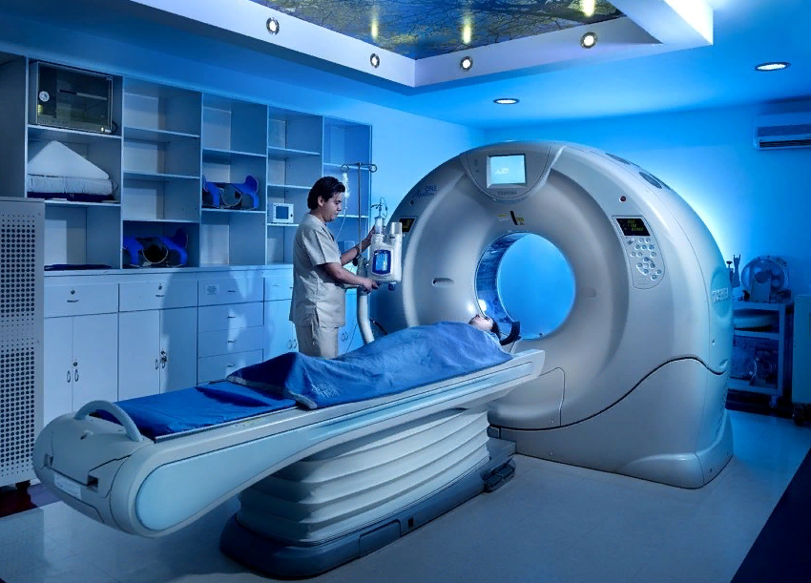
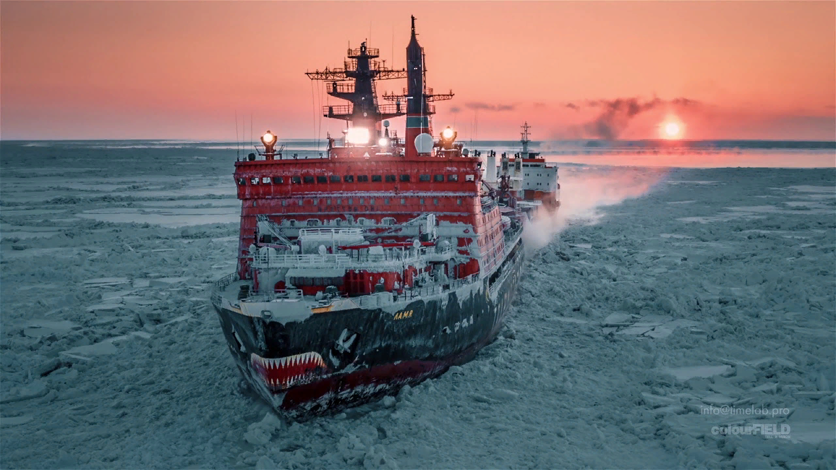
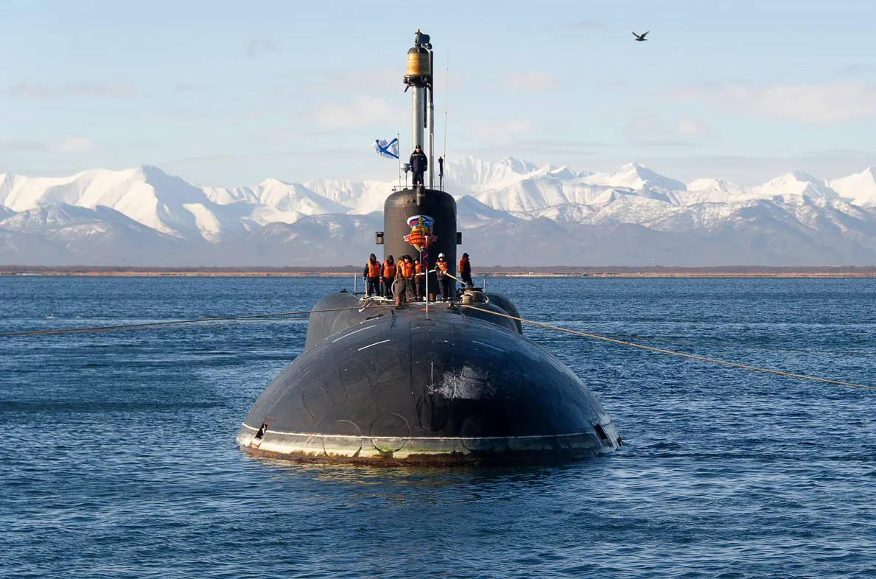
АТОМ НА СЛУЖБУ ЧЕЛОВЕКА
ДОБРЫЙ АТОМ

Slide 7
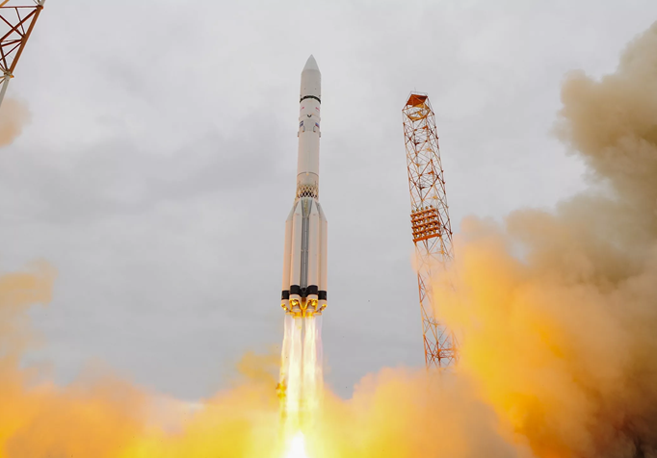
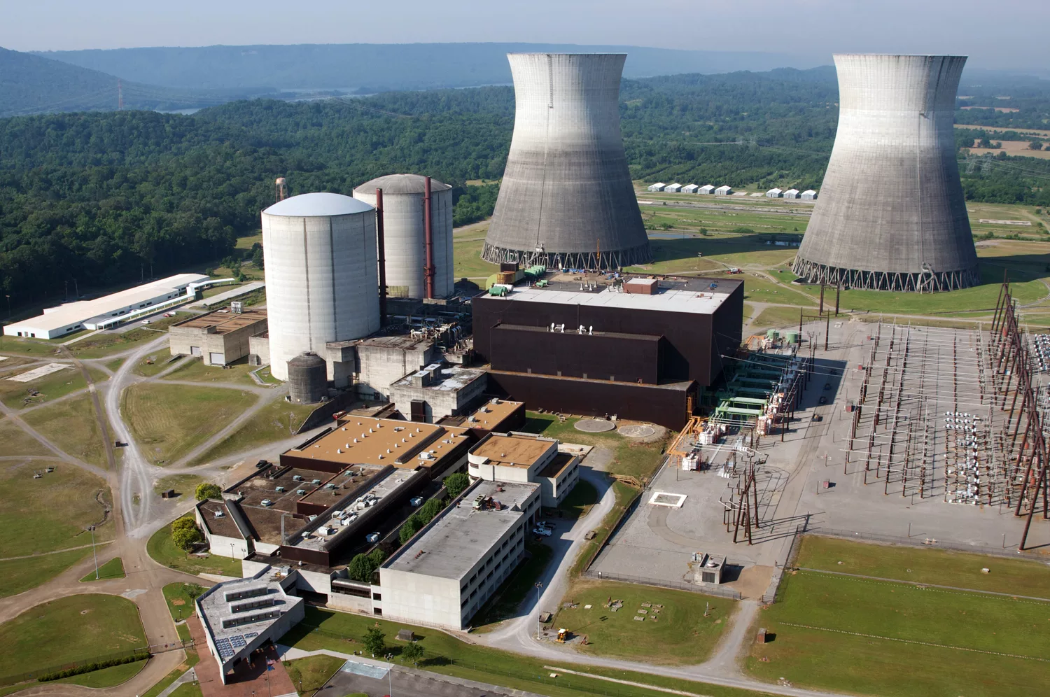

Slide 8
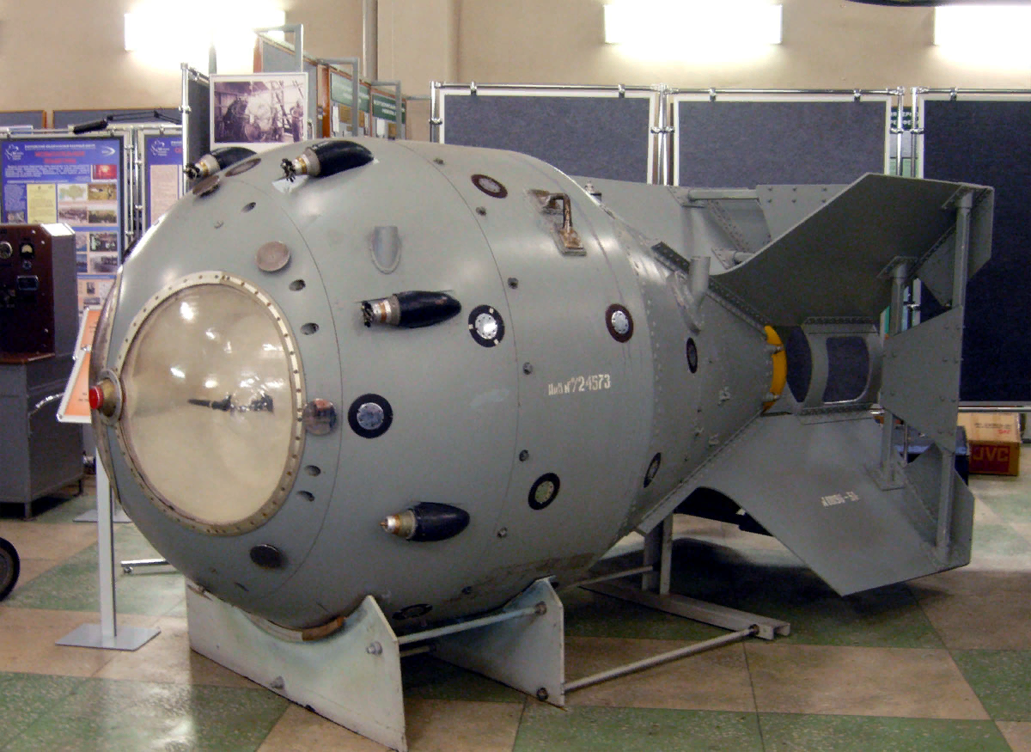
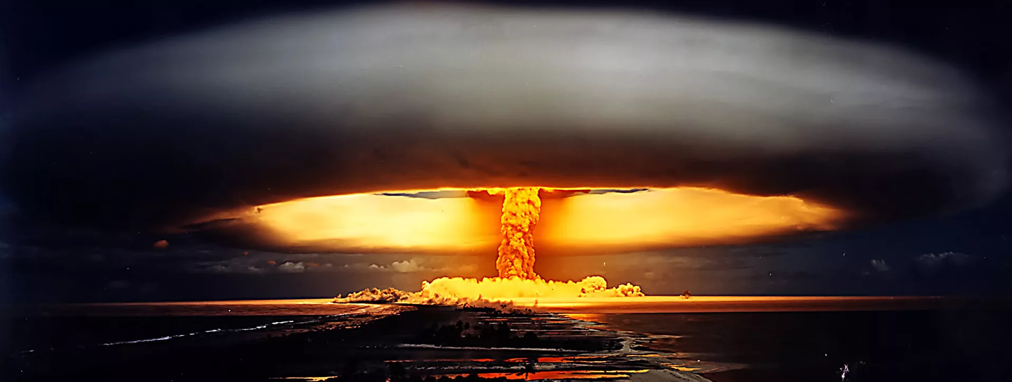
ЗЛОЙ АТОМ

Slide 9
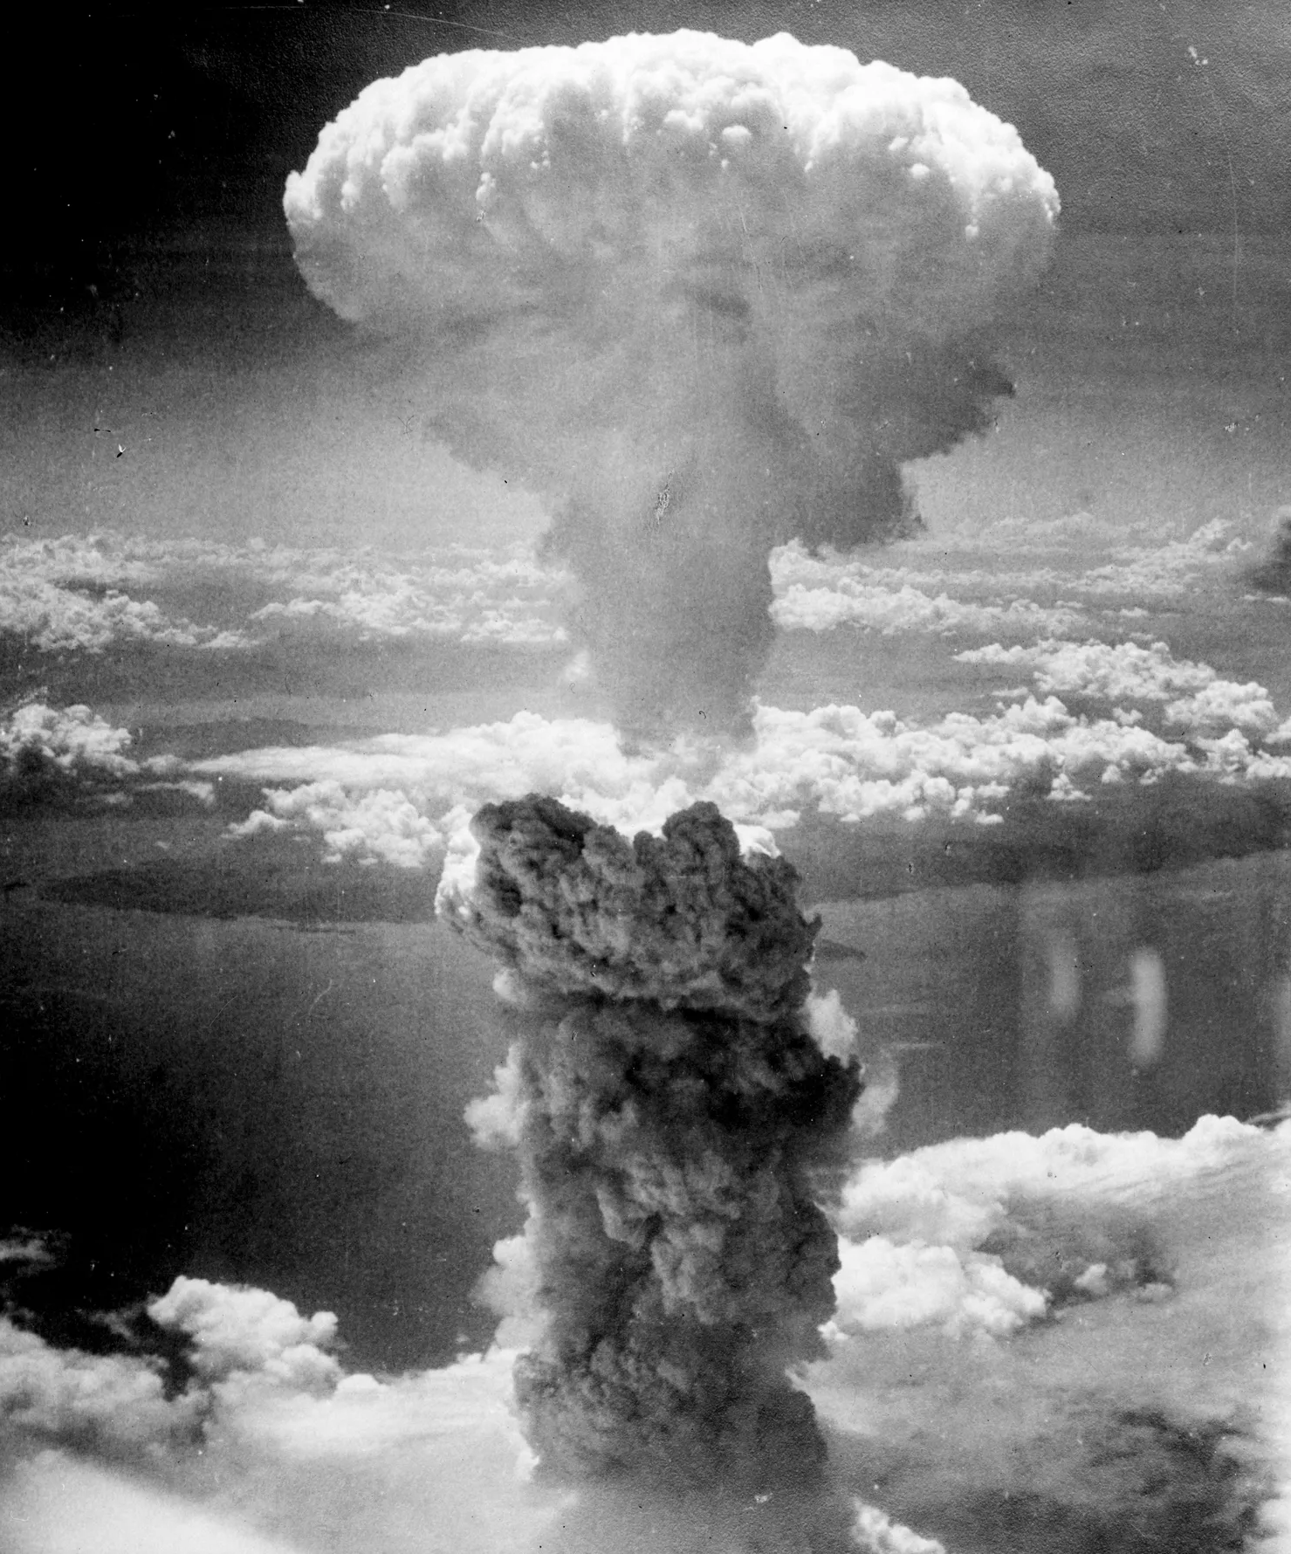
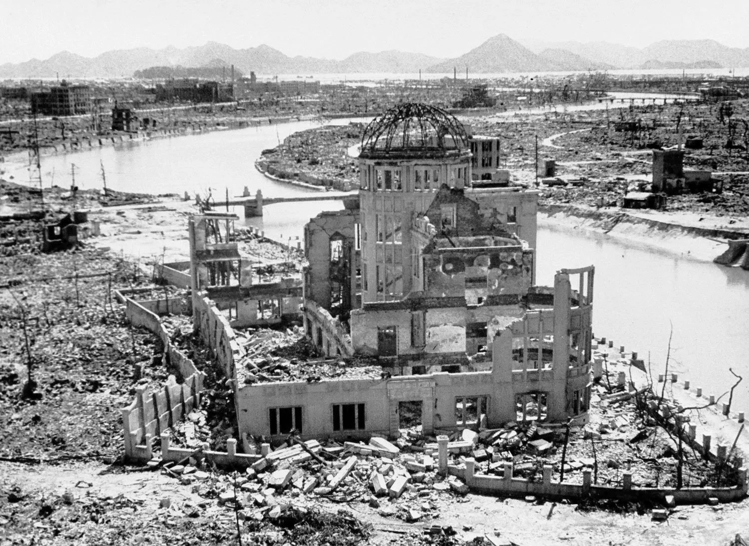
Япония.
ХИРОСИМА и нагасаки 1945г.

Slide 10
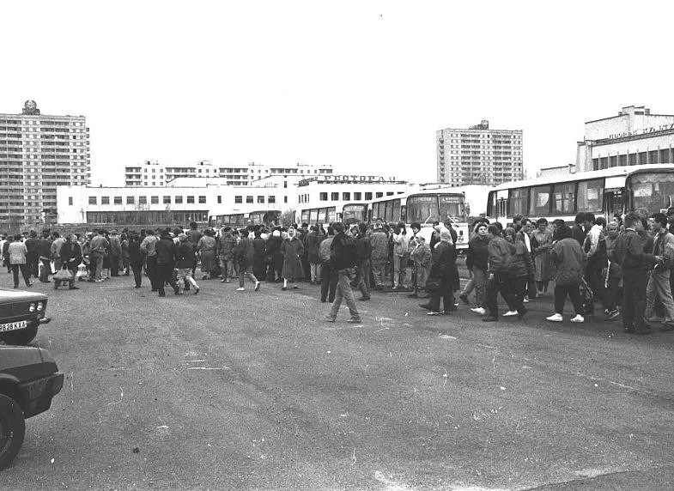
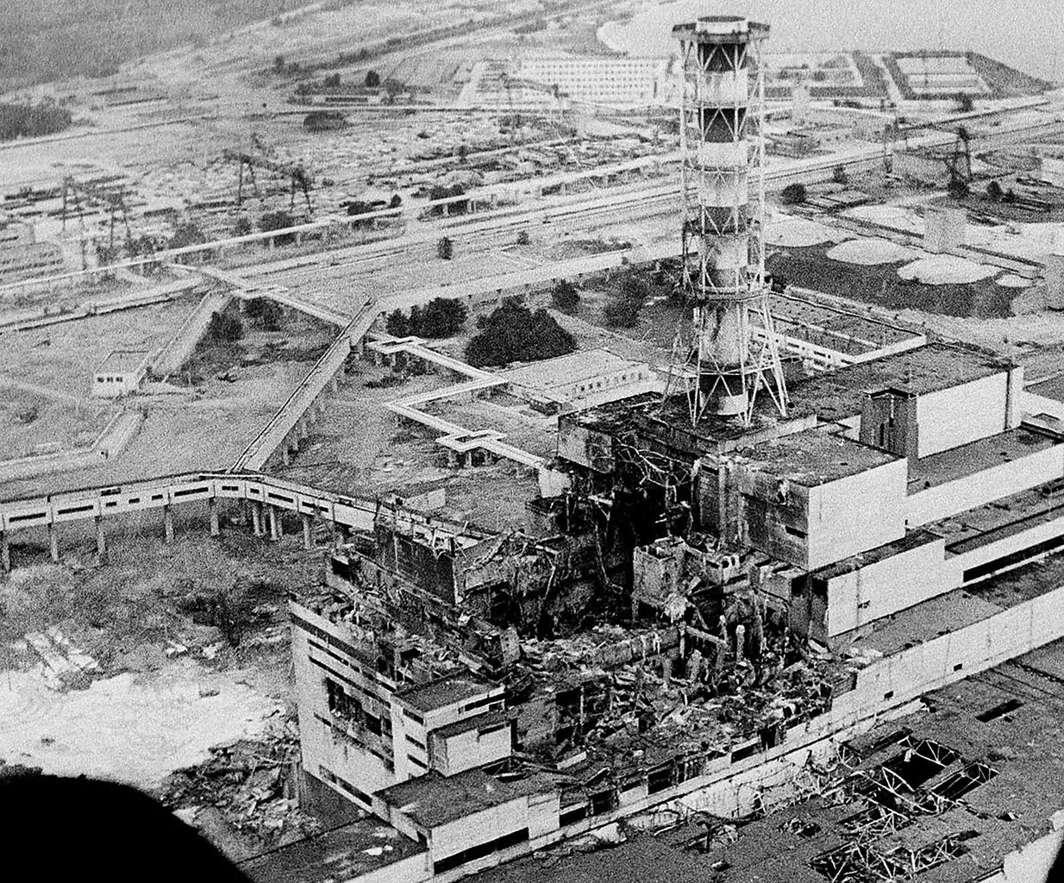
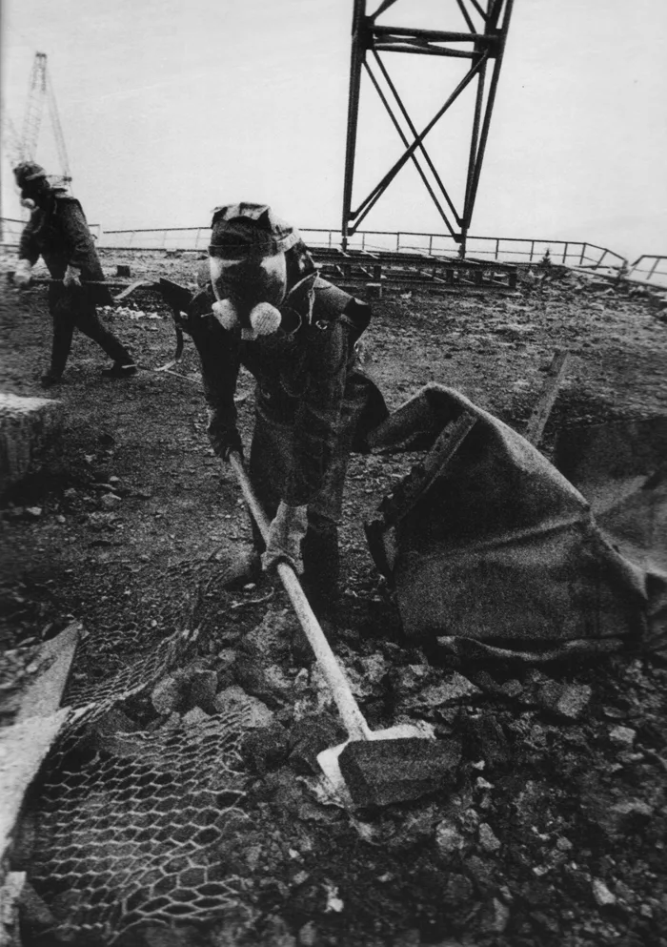
Чернобыль.
26 апреля 1986г.

Slide 11
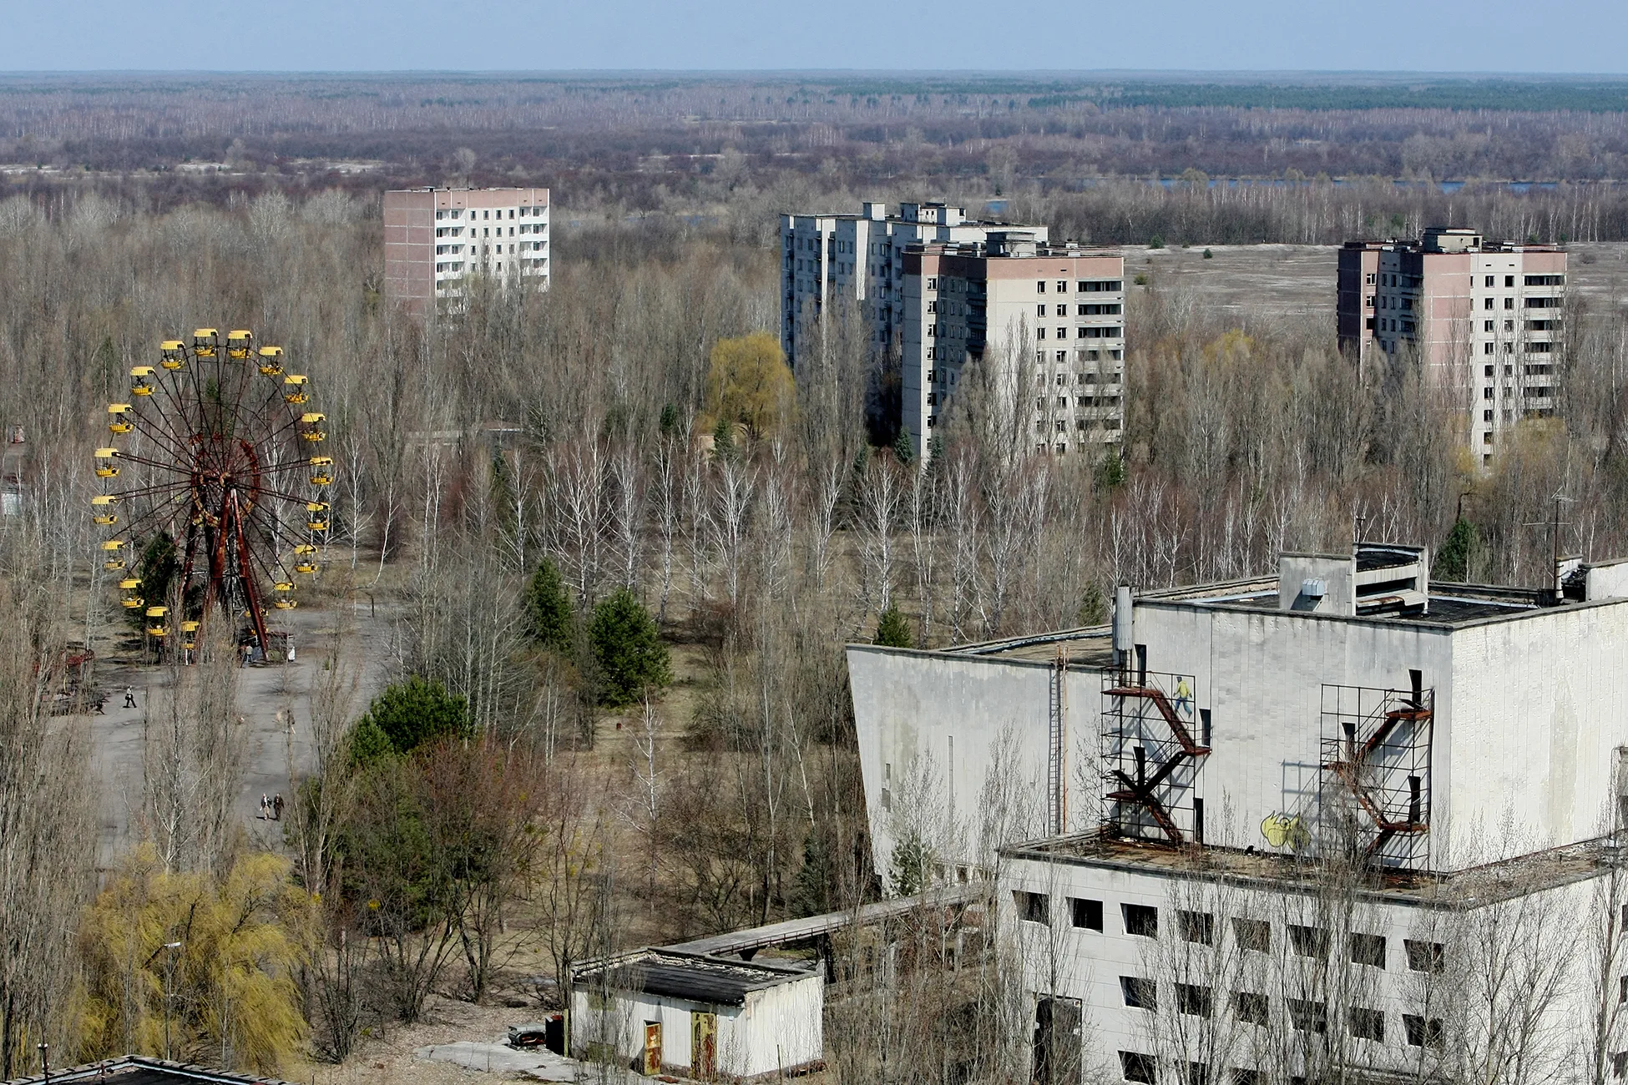
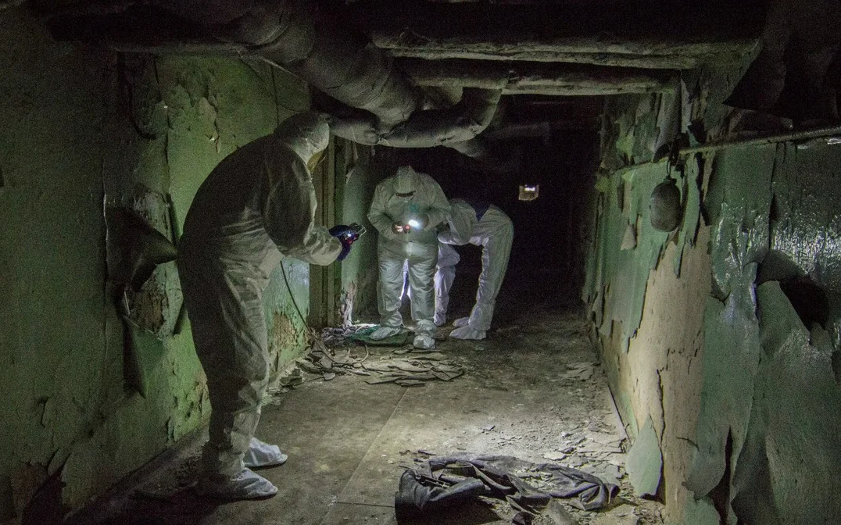
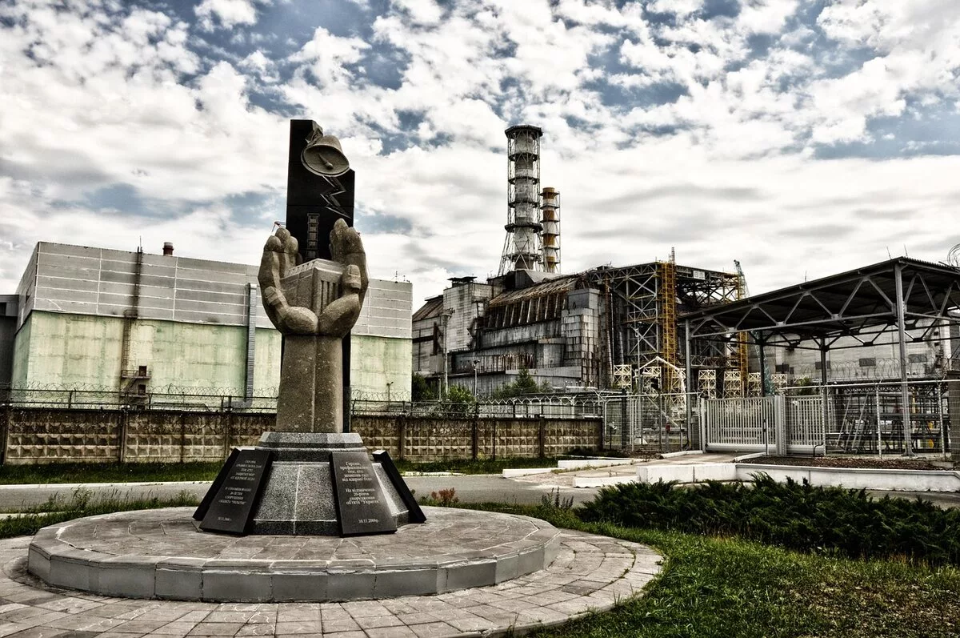

Slide 12

Спасибо за внимание!

